Slide 1

Aktuálne informácie
k prevádzkovaniu materských škôl
Ing. Erika Szabóová
Vedúca oddelenia hygieny detí a mládeže
Hygiena detí a mládeže
05.09.2024 Pracovná porada RÚŠS v Nových Zámkoch

Slide 2

Umiestnenie zvierat v materskej škole
Usmernenie ÚVZ SR č. ÚVZ SR/HDM/9026/17659/2024 zo dňa 20.05.2024 vo veci umiestnenie zvierat v MŠ
Vyhl. MZ SR č. 75/2023/2023 Z. z. v § 8 „Výchovno-vzdelávania činnosť“ taxatívne vymedzuje, že činnosti musia byť organizované tak, aby utvárali podmienky na zdravý rast a vývin detí a žiakov s prihliadnutím na ich vek, zdravotný stav a stupeň psychosomatického vývinu, pri uplatňovaní foriem výučby, ktoré podporujú a rozvíjajú telesné a duševné zdravie a vedú k rozvoju individuálnych schopností detí.
Z hľadiska ochrany zdravia detí sa chov zvierat v MŠ NEODPORÚČA, nakoľko môžu byť spúšťačom vzniku alergických ochorení u predisponovaných detí (srsť a pod.).
Legislatíva takúto činnosť striktne nezakazuje.
V prípade rozhodnutia predškolského zariadenia PRISTÚPIŤ K CHOVU ZVIERAT je potrebné získať súhlas od všetkých rodičov a zapracovať podrobnosti do prevádzkového poriadku.

Slide 3
Umiestnenie zvierat v materskej škole
Umiestnenie zvierat v materskej škole
V prevádzkovom poriadku, ktorý musí schváliť v zmysle §13 ods. 4/ písm. b/ zák. č. 355/2007 Z. z. príslušný regionálny hygienik, musia byť uvedené nasledovné skutočnosti:
Dodržiavanie osobnej hygieny detí
Manipulácia so zvieratami
Zdravotný stav detí (či netrpia alergiami)
Bezpečná konštrukcia klietok pre zvieratá, dostatočne veľký priestor na chov zvieraťa
Hygiena riadu, určeného na krmivo pre zvieratá

Slide 4
Umiestnenie zvierat v materskej škole
Umiestnenie zvierat v materskej škole
Vyčlenený priestor na umývanie riadu pre zvieratá
Používanie ochranných prostriedkov (rukavice)
Potvrdenie o zdravotnom stave zvierat od veterinára, jeho vyjadrenie k otázkam pravidelných kontrol
Starostlivosť o zvieratá cez víkendy a prázdniny
Bezpečnosť detí pri styku so zvieratami
Prvá pomoc v prípade poranenia
Určenie zodpovednej osoby v prípade zdravotnej ujmy dieťaťa

Slide 5
Umiestnenie zvierat v materskej škole
Ranné prijímanie detí do predškolského zariadenia
Usmernenie ÚVZ SR č. ÚVZ SR/HDM/7566/14014/2024 zo dňa 18.04.2024 vo veci ranného prijímania detí do predškolského zariadenia
V zmysle § 24 ods. 9 zákona 355/2007 Z. z., kde je stanovené „Fzická osoba-podnikateľ a právnická osoba, ktoré prevádzkujú predškolské zariadenia (ďalej len „prevádzkovateľ predškolského zariadenia“), sú ďalej povinné
zabezpečiť, aby skutočnosť, či zdravotný stav dieťaťa umožňuje jeho prijatie do zariadenia, zisťovala každý deň zodpovedná osoba pred prijatím dieťaťa do zariadenia
zabezpečiť, aby osoba zodpovedná za každodenné prijímanie detí do zariadenia prijala dieťa podozrivé z ochorenia iba na základe vyšetrenia jeho zdravotného stavu ošetrujúcim lekárom.

Slide 6
Ranné prijímanie detí do predškolského zariadenia
Umiestnenie zvierat v materskej škole
Každé dieťa ráno prechádza ranným zdravotným filtrom.
V prípade, že má dieťa niektoré z príznakov v rámci výkonu filtra, odporučí sa rodičovi, aby sa dieťa doliečilo buď doma, alebo navštívilo lekára. Lekár nevydáva potvrdenie pre rodiča – v prípade, že dieťa nemá príznaky (čo môže byť spôsobené podaním antipyretika), odporučí rodičom nechať dieťa v domácej starostlivosti, alebo po vyšetrení naordinuje liečbu.
V prípade, že dieťa už napr. na druhý deň nemá príznaky ochorenia, môže byť prijaté do predškolského zariadenia, ak prejde ranným filtrom. V prípade ochorenia sa lieči doma po naordinovaní liečby pediatrom. Potvrdenie sa nevydáva.

Slide 7
Kontaktné údaje
Oddelenie hygieny detí a mládeže
Regionálny úrad verejného zdravotníctva v Leviciach
Ul. Komenského 4
934 38 Levice
Vedúca oddelenia: Ing. Erika Szabóová
Zamestnanci oddelenia : DAHE Jarmila Sucháčová
Mgr. Simona Štenková
web: https://www.uvzsr.sk/web/ruvzlv
e-mail: lv.hdm@uvzsr.sk
tel. č. vedúca odd: 036/6228716
tel. č. oddelenie: 036/6370812
tel. č. sekretariát: 036/6312899

Slide 8
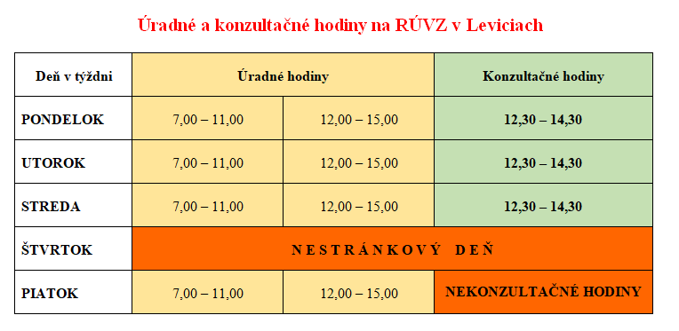
Úradné a konzultačné hodiny na RÚVZ v Leviciach

Slide 9
Ďakujeme za pozornosť

